Slide 1
Escribe…………
Una actividad (con verbo al infinitivo)
El nombre de una persona que conozcas
El nombre de una persona famosa
El nombre de un grupo (de música)
Un programa de tele
Una comida
Otra actividad (también con verbo al infinitivo)

Slide 2
Mis propósitos para el Nuevo Año
1. Este año voy a
2. Tengo pensado noviar con
3. Si tengo suerte voy a salir con
4. Me van a invitar a grabar una canción con
5. Voy a hacer una actuación especial en
6. Voy a dejar de comer
7. Y también espero

Slide 3
¡Mis propósitos para el Nuevo Año!
Este año voy a…
Tengo pensado noviar con…
Si tengo suerte voy a salir con…
Me van a invitar a grabar una canción con …
Voy a hacer una actuación especial en…
Voy a dejar de comer…
Y también espero………..

Slide 4
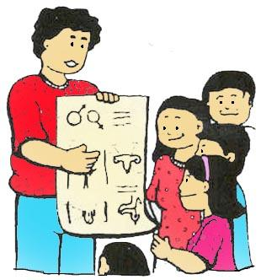
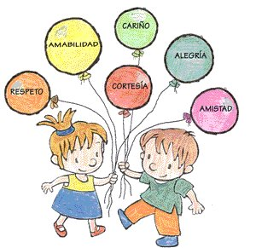
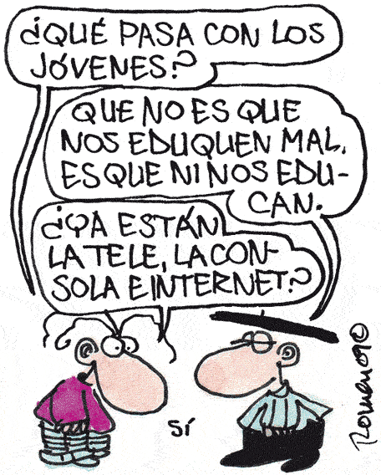
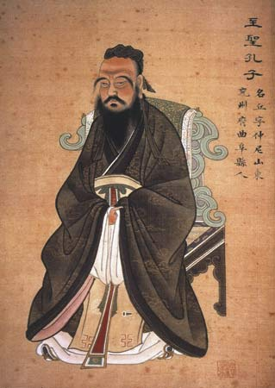
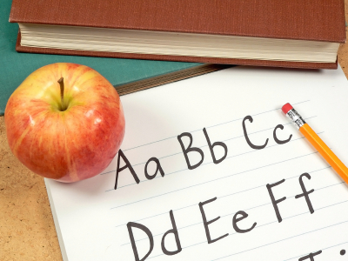
La educación
¿Qué es?

Slide 5
Para empezar…
Persona 1: Uno Persona 2: Dos Persona 1: Tres
1. En vez de decir la palabra ‘dos’, da una palmada.
1. En vez de decir la palabra ‘tres’, salta.

Slide 6
La voz de mamá
Desde que era niño mi madre me habló de la buena educación. No te chupes los dedos, es de mala educación. No hables con la boca llena, es de mala educación. No interrupas cuando hablan los demás, es de mala educación. No te burles de los demás, es de mala educación. Y así una lista interminable. Ahora que soy adulto, 37 años, todavía puedo oír la voz de mamá: en un congreso que me recuerda que hay que abrir la puerta a los demás, en el mercado que hay que saludar al tendero, en el baño que hay que dejarlo limpio al terminar o en la mesa que hay que ponerse la servilleta. Mi madre siempre resumía la buena educación en una frase muy sencilla, pero muy efectiva: lo que quieras para tí, házmelo a mí.

Slide 7
¿Cómo se dice (en inglés/en español?
ever since I was young
chupar los dedos
la buena educación
to talk with your mouth full
los demás
bad manners

Slide 8
de buena educación |  | de mala educación
to open the door for others |  | to bite your finger nails
abrir la puerta a los demás
chuparse los dedos
Más vocabulario:

Slide 9
de buena educación |  | de mala educación
to open the door for others | abrir la puerta a los demás | to bite your finger nails | chuparse los dedos
to greet (the stallholder) | saludar al tendero | not to talk with your mouth full | no hablar con la boca llena
to leave the bathroom clean | dejar limpio el baño | not to interrupt when others are talking | no interrumpir cuando hablan los demás
to use a napkin | ponerse la servilleta | not to make fun of others | no burlarse de los demás
Más vocabulario:

Slide 10
Considerando lo que acabamos de leer tenemos dos sentidos de las frases
La buena educación
La mala educación
Por un lado hablan de los buenos modales y los malos modales….
…por otro lado podemos utilizarlas para expresar la calidad de nuestra experiencia educativa.

Slide 11
¡Un poco de teatro!
Persona 1: ¿Qué significa realmente la educación? Persona 2: Pues hombre, son los estudios, no? Persona 1: Sí, claro. Pero también se trata de los buenos modales.

Slide 12
La regla de oro
La regla de oro es un principio moral general que dice: trata a los demás igual que quisieras ser tratado y que se encuentra en prácticamente todas las culturas a menudo como una regla fundamental. Este hecho sugiere que puede estar relacionada con aspectos innatos de la naturaleza humana. Versiones de la regla de oro se encuentran en la obra de Epicuro (filósofo griego) y de Confucio (pensador chino). Está considerada la base esencial para el concepto moderno de los derechos humanos. La regla de oro es el fundamento para la teoría ética de la ‘ética de la reciprocidad’, que consiste en dar énfasis en minimizar el daño, de los pocos y de los muchos, para así maximizar la felicidad de todas las personas. En la mayoría de las formulaciones toma una forma pasiva, como la expresada en el Judaísmo: Lo que es odioso para ti, no se lo hagas al prójimo. En la cultura occidental, sin embargo, la fórmula más conocida es la de Jesús en el Sermón de la Montaña: "Así que, todas las cosas que queráis que los hombres hagan con vosotros, así también haced vosotros con ellos" (Mt. 7, 12). Esta regla tradicional ha sido tan estimada que ha sido considerada la "regla dorada".

Slide 13
La regla de oro
La regla de oro es un principio moral general que dice: trata a los demás igual que quisieras ser tratado y que se encuentra en prácticamente todas las culturas a menudo como una regla fundamental. Este hecho sugiere que puede estar relacionada con aspectos innatos de la naturaleza humana. Versiones de la regla de oro se encuentran en la obra de Epicuro (filósofo griego) y de Confucio (pensador chino). Está considerada la base esencial para el concepto moderno de los derechos humanos. La regla de oro es el fundamento para la teoría ética de la ‘ética de la reciprocidad’, que consiste en dar énfasis en minimizar el daño, de los pocos y de los muchos, para así maximizar la felicidad de todas las personas. En la mayoría de las formulaciones toma una forma pasiva, como la expresada en el Judaísmo: Lo que es odioso para ti, no se lo hagas al prójimo. En la cultura occidental, sin embargo, la fórmula más conocida es la de Jesús en el Sermón de la Montaña: "Así que, todas las cosas que queráis que los hombres hagan con vosotros, así también haced vosotros con ellos" (Mt. 7, 12). Esta regla tradicional ha sido tan estimada que ha sido considerada la "regla dorada".

Slide 14
¿Qué es lo que hace un buen maestro?
Las cualidades de un buen profe(sor) son….
Un buen profesor debería + INF
Nunca debería + INF

Slide 15
de buena educación |  | de mala educación
to open the door for others | abrir la puerta a los demás | to bite your finger nails | chuparse los dedos
to greet (the stallholder) | saludar al tendero | not to talk with your mouth full | no hablar con la boca llena
to leave the bathroom clean | dejar limpio el baño | not to interrupt when others are talking | no interrumpir cuando hablan los demás
to use a napkin | ponerse la servilleta | not to make fun of others | no burlarse de los demás
Más vocabulario:
los valores |  | los métodos de enseñanza
los buenos modales |  | los estudios
los malos modales |  | los demás
los morales |  | la educación para la ciudadanía
el comportamiento |  | el sistema educativo
la conducta |  | la obra
la enseñanza |  | el hecho
la calidad |  | la cultura occidental

Slide 16
de buena educación |  | de mala educación
to open the door for others |  | to bite your finger nails
Más vocabulario:

Slide 18
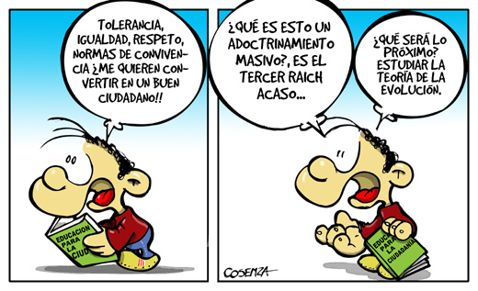

Slide 19
